Slide 1
C# 프로그래밍
데이터를 가공하는 연산자

Slide 2
학습범위
C#에서 제공하는 연산자 둘러보기
산술 연산자
증가 연산자와 감소 연산자
문자열 결합 연산자
관계 연산자
논리 연산자
조건 연산자
널 조건부 연산자
비트 연산자
할당 연산자
Null 병합 연산자
연산자의 우선 순위

Slide 3
C# 연산자
C#에서는 데이터나 변수를 처리하기위해 다양한 연산자를 제공한다.
할당 연산자 = //오른쪽 값을 왼쪽 변수에 할당(대입)
산술 연산자 + - * / (나누기) % (나머지)
증감 연산자 ++ --
비교 연산자 >= <= < > == (같다) != (다르다)
논리 연산자 && || !
비트 연산자 & (and) | (or) ^ (xor)
시프트 연산자 << >> //비트 연산
조건 연산자 ? ??
우선순위가 있다. 실행 순서가 있다. (주로 오른쪽에서 왼쪽, = 는 반대로)
형의 변환 –연산을 하면 크기가 큰 자료형으로 변경된다. Ex) int a; double b; double c = a+b;

Slide 4
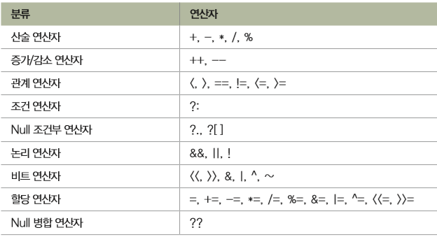
C#에서 제공하는 연산자
연산자들 중 대부분은 각각 특정 형식에 대해 사용 가능
연산자의 사용 예
int result = 3 + 4; //왼쪽 문장에서 연산자는? 할당연산자, 덧셈연산자

Slide 5
산술 연산자
‘수치 형식’의 데이터를 다루는 연산자
정수 형식과 부동 소수점 형식, decimal 형식
산술 연산자의 종류와 기능
+
-
/
*
% (나머지)
두 개의 피연산자 필요 : 이항 연산자
1 + 2
1(피연산자) +(연산자) 2(피연산자)
단항, 이항, 삼항
int a = 111 + 222;
Console.WriteLine($"a : {a}"); // 결과는?
int b = a - 100;
Console.WriteLine($"b : {b}");
int c = b * 10;
Console.WriteLine($"c : {c}");
double d = c / 6.3;
Console.WriteLine($"d : {d}");
Console.WriteLine($"22 / 7 = {22 / 7}({22 % 7})");

Slide 6
증가 연산자와 감소 연산자
증가 연산자 ++
피연산자의 값 1 증가
감소 연산자 --
피연산자의 값 1 감소
연산자의 위치에 따라 연산 방식이 다르다. ***
전위 증감 연산자
변수의 값을 변경한 후 해당 구문 실행
후위 증감 연산자
해당 구문을 실행한 후 변수의 값 변경
int a = 10;
a = a + 1;
++a;
a++;
int a = 10;
Console.WriteLine(++a); // 결과는?
Console.WriteLine(a++);
Console.WriteLine(--a);
Console.WriteLine(a--);

Slide 7
문자열 결합 연산자
+ 연산자
int result = 123 + 456; // 산술 연산자
string result = "123" + "456"; // 문자열 결합 연산자
string result = "Hello" + " " + "World!";
Console.WriteLine(result);
Console.WriteLine("123" + 456); // 결과는?
Console.WriteLine(123 + "456");
Console.WriteLine('0' + '1’);

Slide 8
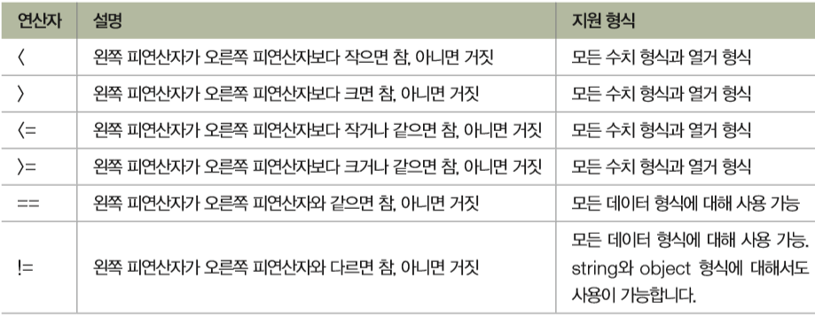
관계 연산자
두 피연산자 사이의 관계 확인
결과는 논리 형식(bool) 이 된다. (참 또는 거짓)
관계 연산자의 종류
int a = 10;
Console.WriteLine( a >= 10 );
Console.WriteLine( a == 1 );

Slide 9
논리 연산자
참과 거짓을 피연산자로 사용
C#의 논리 연산자
논리곱 연산자 ( && : AND )
논리합 연산자 ( || : OR )
부정 연산자 ( ! : NOT )
분기문과 반복문에 자주 사용
주의) 논리합의 경우 true 가 나오면 이후 연산은 생략.
A | B | A || B | A && B
참 | 참 | 참 | 참
참 | 거짓 | 참 | 거짓
거짓 | 참 | 참 | 거짓
거짓 | 거짓 | 거짓 | 거짓
A | !A
참 | 거짓
거짓 | 참
Console.WriteLine(1 > 0 && 2 < 3);
Console.WriteLine(1 > 0 || 2 < 3);
Console.WriteLine( !(1 > 0) );
int a = 10;
Console.WriteLine( a > 5 || ++a < 10 );
Console.WriteLine( a );

Slide 10
예제
Console.WriteLine($"1 > 0 && 4 < 5 : {1 > 0 && 4 < 5}");
Console.WriteLine($"1 > 0 && 4 > 5 : {1 > 0 && 4 > 5}");
Console.WriteLine($"1 == 0 && 4 > 5 : {1 == 0 && 4 > 5}");
Console.WriteLine($"1 == 0 && 4 < 5 : {1 == 0 && 4 < 5}");
Console.WriteLine();
Console.WriteLine($"1 > 0 || 4 < 5 : {1 > 0 || 4 < 5}");
Console.WriteLine($"1 > 0 || 4 > 5 : {1 > 0 || 4 > 5}");
Console.WriteLine($"1 == 0 || 4 > 5 : {1 == 0 || 4 > 5}");
Console.WriteLine($"1 == 0 || 4 < 5 : {1 == 0 || 4 < 5}");
Console.WriteLine();
Console.WriteLine($"!True : {!true}");
Console.WriteLine($"!False: {!false}");

Slide 11
조건 연산자
조건 연산자의 형식
조건식 ? 참일_때의_값 : 거짓일_때의_값
조건식: 결과가 논리 값
사용 예
int a = 30;
string result = a == 30 ? "참" : "거짓";
//if 문으로 표현 가능
if (a == 30) result = "참";
else result = "거짓";
string result = (10 % 2) == 0 ? "짝수" : "홀수";
Console.WriteLine(result);

Slide 12
비트 연산자
데이터 형식의 크기는 주로 바이트 단위 사용
더 작은 단위로 데이터를 가공해야 할 경우
1 바이트 = 8비트
비트 연산자의 종류
int a = 2;
Console.WriteLine(a << 1); // *2
Console.WriteLine(a >> 1); // /2
byte b = 0b00000011;
byte c = 0b00000101;
Console.WriteLine(b | c); //00000111 - 7
Console.WriteLine(b & c); //00000001 - 1
Console.WriteLine(b ^ c); //00000110 - 6
Console.WriteLine(~b); //11111100
연산자 | 이름
<< | 왼쪽 시프트 연산자
>> | 오른쪽 시프트 연산자
& | 논리곱(and) 연산자
| | 논리합(or) 연산자
^ | 베타적 논리합(xor) 연산자
~ | 보수(not) 연산자

Slide 13
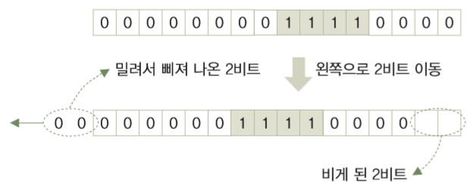
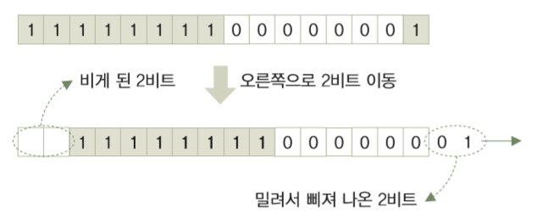
시프트 연산자
비트를 왼쪽이나 오른쪽으로 이동
왼쪽 시프트 연산 <<
*2 의 결과
오른쪽 시프트 연산 >>
/2 의 결과

Slide 14
예제
int a = 1;
Console.WriteLine("a : {0:D5} (0x{0:X8})", a);
Console.WriteLine("a << 1 : {0:D5} (0x{0:X8})", a << 1);
Console.WriteLine("a << 2 : {0:D5} (0x{0:X8})", a << 2);
Console.WriteLine("a << 5 : {0:D5} (0x{0:X8})", a << 5);
Console.WriteLine();
int b = 255;
Console.WriteLine("b : {0:D5} (0x{0:X8})", b);
Console.WriteLine("b >> 1 : {0:D5} (0x{0:X8})", b >> 1);
Console.WriteLine("b >> 2 : {0:D5} (0x{0:X8})", b >> 2);
Console.WriteLine("b >> 5 : {0:D5} (0x{0:X8})", b >> 5);

Slide 15
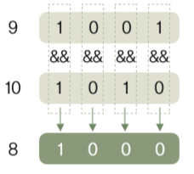
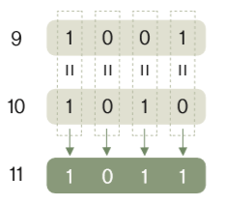
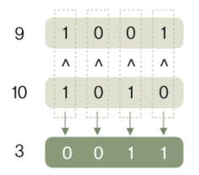
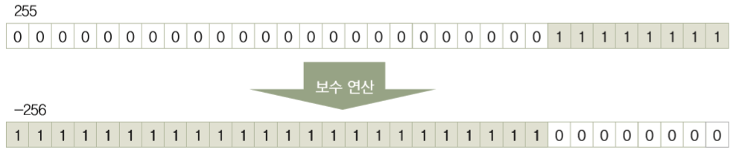
비트 논리 연산자
각 비트에 대해 수행하는 논리 연산
Bool 형식과 정수 계열 형식
각 비트에 대해 1은 True, 0은 False
논리곱 연산자 & ( and, 모두 1이면 1)
논리합 연산자 | ( or, 하나라도 1이면 1)
배타 논리합 연산자 ^ ( xor, 다르면 1)
보수 연산자 ~
int a = 255;
int result = ~a; // -256

Slide 16
예제
int a = 9; // 0000 1001
int b = 10; // 0000 1010
Console.WriteLine($"{a} & {b} : {a & b}");
Console.WriteLine($"{a} | {b} : {a | b}");
Console.WriteLine($"{a} ^ {b} : {a ^ b}");
int c = 255;
Console.WriteLine("~{0} (0x{0:X8}) : {1} (0x{1:X8})", c, ~c);
int a = 255;
Console.WriteLine("{0}", Convert.ToString(a));
Console.WriteLine("{0}", Convert.ToString(a, 2));
Console.WriteLine("{0}", Convert.ToString(a, 2).PadLeft(16, '0'));
Console.WriteLine("{0}", Convert.ToString(a, 8));
Console.WriteLine("{0}", Convert.ToString(a, 16));

Slide 17
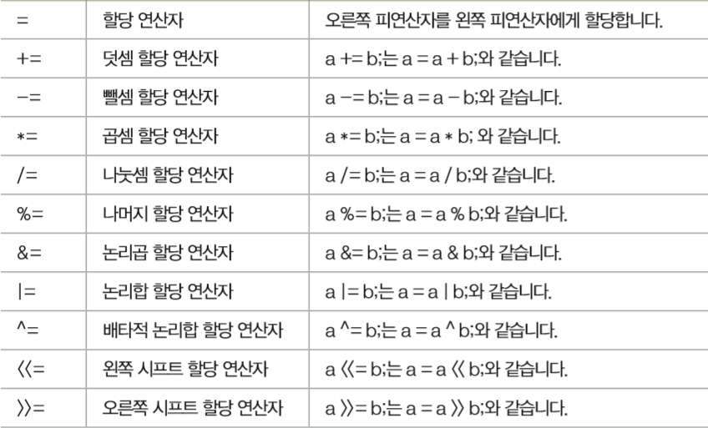
할당 연산자
변수 또는 상수에 피연산자 데이터를 할당하는 기능
우측 식을 계산한 결과를 좌측 변수에 대입하는 연산을 수행한다.
할당 연산자의 종류

Slide 18
예제
int a;
WriteLine($"a = 100 : {a = 100}");
WriteLine($"a += 90 : {a += 90}");
WriteLine($"a -= 80 : {a -= 80}");
WriteLine($"a *= 70 : {a *= 70}");
WriteLine($"a /= 60 : {a /= 60}");
WriteLine($"a %= 50 : {a %= 50}");
WriteLine($"a &= 40 : {a &= 40}");
WriteLine($"a |= 30 : {a |= 30}");
WriteLine($"a ^= 20 : {a ^= 20}");
WriteLine($"a <<= 10: {a <<= 10}");
WriteLine($"a >>= 1 : {a >>= 1}");
int? b = null; // nullable 형식
WriteLine($"b ?? 10 : {b ?? 10}");

Slide 19
널 조건부 연산자
C# 6.0에서 도입, null 검사하기가 편리해 짐
객체의 멤버에 접근하기 전에 널인지 검사
객체 ?. 반환멤버
객체 ?[배열(컬렉션)의 인덱스]
ArrayList a = null;
a = new ArrayList();
a?.Add("야구");
a?.Add("축구");
WriteLine($"Count : {a?.Count}");
WriteLine($"{a?[0]}");
WriteLine($"{a?[1]}");

Slide 20
Null 병합 연산자
Null 병합 연산자 ??
필요한 변수/객체의 null 검사를 간결하게 만들어주는 역할
형식: OP1 ?? OP2
OP1이 Null인지 여부에 따라 값 결정. Null이 아니면 그대로, 널이면 OP2
string str = null;
if (str == null)
Console.WriteLine("0");
else
Console.WriteLine($"{str}");
string str = null;
Console.WriteLine($"{str ?? "0"}");

Slide 21
예제
string str = null;
Console.WriteLine($"{str ?? "Default"}");
str = "Specific";
Console.WriteLine($"{str ?? "Default"}");
int? num = null;
Console.WriteLine($"{num ?? 0}"); // num은 null 이므로 0
num = 99;
Console.WriteLine($"{num ?? 0}"); // num은 null 이 아니므로 99

Slide 22
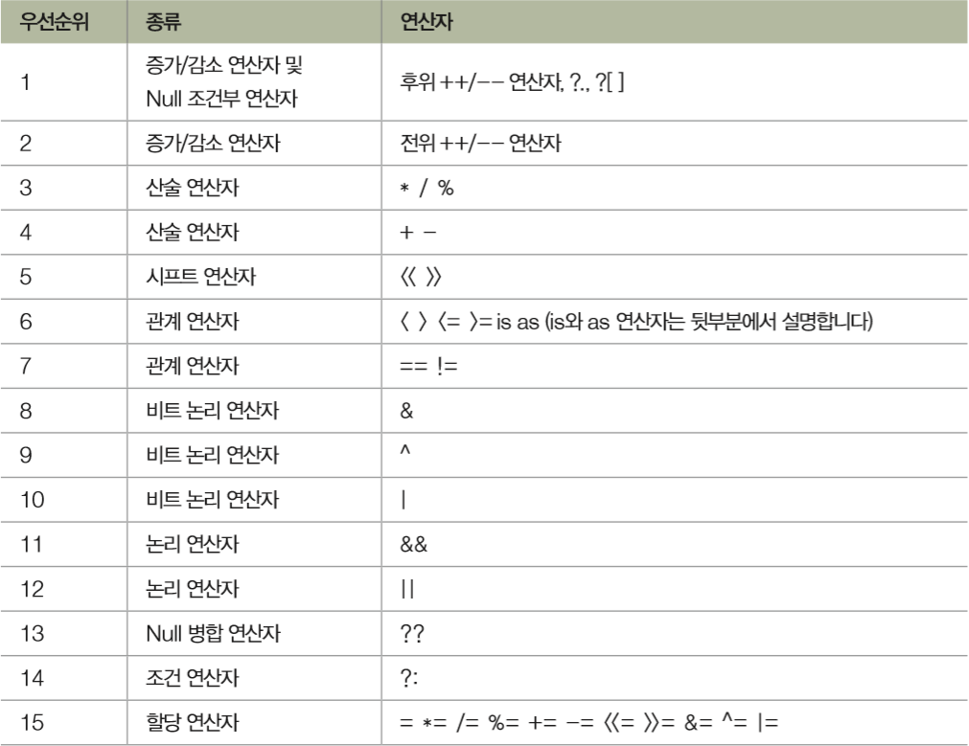
연산자 우선순위
어떤 연산자가 먼저인지 표현
주로 단항 연산자가 우선
할당 연산은 뒤에 진행
결합성( 연산 순서 )
주로 왼쪽부터 연산
할당연산은 오른쪽을 먼저 연산

Slide 23
기타
최댓값 최솟값
MaxValue와 MinValue
정수 연산 주의 사항
정수 연산 결과는 정수, 예를 들어 10/4는 2.5가 아니라 2
나머지 연산자의 부호는 왼쪽 피연산자의 부호를 따름
실수 연산 주의 사항
연산자(+, -, *, /)로 사칙연산,
%(나머지 연산자) : 사용은 가능하나 결과 예측이 어려워 비추천
Console.WriteLine(byte.MaxValue);
Console.WriteLine(int.MaxValue);
int a = 10, b = 4;
Console.WriteLine(10/4);
Console.WriteLine(-4 % 3);
Console.WriteLine(-4 % -3);

Slide 24
기타
문자
2바이트 유니코드, 알파벳뿐만 아니라 모든 문자 표현 가능
이스케이프 문자
문자 덧셈 연산
문자열은 + 연산자로 연결 가능, 문자는 불가능
문자 자료형과 연산자
문자 자료형은 문자열 자료형보다 정수에 가까움 (연산가능)
Console.WriteLine("한국\t아카데미");
Console.WriteLine("한국\n아카데미");
Console.WriteLine("\"\"\"");
Console.WriteLine(52 + 273);
Console.WriteLine("52" + 273);
Console.WriteLine(52 + "273");
Console.WriteLine("52" + "273");
Console.WriteLine('A');
Console.WriteLine('A' + 10);
Console.WriteLine('A' + 'B');

Slide 25
기타
sizeof 연산자와 char 자료형의 크기
2바이트
sizeof 연산자와 string 자료형
string 자료형은 sizeof 연산자로 자료형의 크기를 구할 수 없음
string 자료형만 struct로 시작하지 않고 class로 시작
L
폰트에 따라 1과 소문자 l 혼동,
코드 작성 시 long 자료형 나타내는 대문자 L 사용
Console.WriteLine("char: " + sizeof(char));
Console.WriteLine("int: " + sizeof(int));
Console.WriteLine("long: " + sizeof(long));
Console.WriteLine("float: " + sizeof(float));
Console.WriteLine("double: " + sizeof(double));
//Console.WriteLine("string: " + sizeof(string));
Console.WriteLine(123456 + 65432l);
Console.WriteLine(123456 + 65432L);

Slide 26
연습문제
아래 문장을 연산자로 줄여 표현하세요
int Level = 0; Level = Level + 1; // Level += 1; // Level++;
정수형 변수 a 가 3보다 크고 9보다 작거나 같은지 출력하세요.
int a = 5; Console.WriteLine( a> 3 && a<= 9 );
정수형 변수 n 이 짝수인지를 판별하기 위한 식을 연산자로 나타내세요.
int n = 5; Console.WriteLine( n % 2 == 0 );
다음 중 연산자를 우선순위가 높은 순서대로 나열하세요
= && * + ++
자료형 char 의 바이트 크기를 출력하세요.
Console.WriteLine(sizeof(char));
다음 연산의 결과는?
int a = 10; a %=3; a++; a >>= 1; Console.WriteLine( a ); //1

Slide 27
연습문제
숫자 사칙 연산하기, 대소 비교, 범위 나타내기, n 의 배수, 양수,음수 판별, 홀수 짝수 판별
두개의 정수 타입 변수의 사칙연산 결과를 출력하는 코드를 작성하세요.
위 코드를 실수형식으로 변경해 보세요.
출력 결과는?
int a = 1;
Console.WriteLine(a++); //1
Console.WriteLine(++a); //3
Console.WriteLine(3 / 2); //1
Console.WriteLine(9 ^ 3); //10
Console.WriteLine(1 + 2 * 3 / 2 << 1); //8

Slide 28
연습문제
논리연산자와 컴파일러 최적화
여러가지 자료의 연산
Nullable 연산자
int b = 0;
if(1 > 0 || ++b > 1)
Console.WriteLine(b); //0
Console.WriteLine("good " + "day");
Console.WriteLine("Level: " + 100);
Console.WriteLine("0" + "1");
Console.WriteLine('0' + 1);
int? c = null; Console.WriteLine(c ?? 10); //10

